Slide 1
Цветы из гофрированной бумаги
Презентацию подготовила
Воспитатель Суворова А.П.

Slide 2
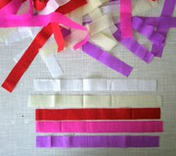
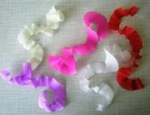
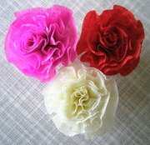
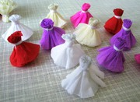

Slide 3
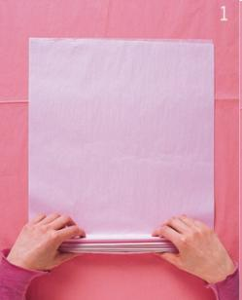
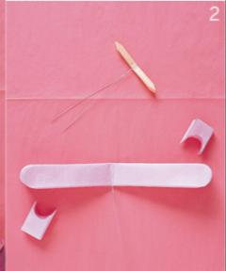
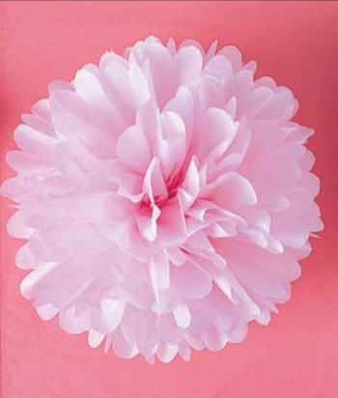
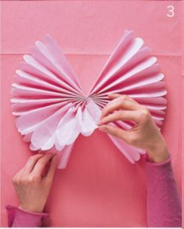

Slide 4
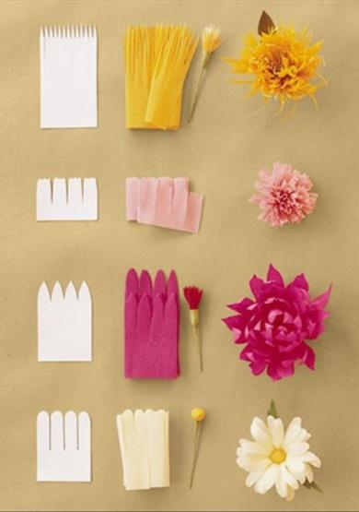
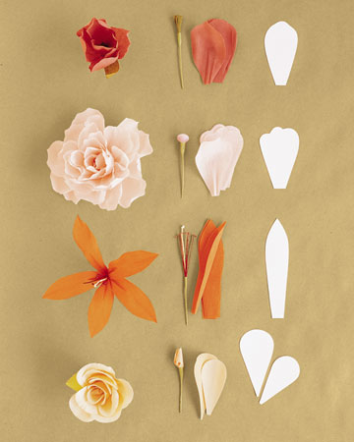

Slide 5
http://karat773.ru/post226987278/
http://www.bolshoyvopros.ru/questions/864036-kak-sdelat-cvetok-gardenija-iz-gofrirovannoj-bumagi.html
http://mademade.ru/tsvetochnyie-sharyi-iz-gofrirovanoy-bumagi/
http://pinterestinglady.com/crepe-paper-flowers/

